Slide 1
КРИТЕРІЇ ВИЗНАЧЕННЯ РОЗМІРУ ЗАСТАВИ У КОРУПЦІЙНОМУ КРИМІНАЛЬНОМУ ПРАВОПОРУШЕННІ
ВІТАЛІЙ ДУБАС,
суддя Вищого антикорупційного суду

Slide 2
Метою застави є забезпечення виконання підозрюваним, обвинуваченим покладених на нього процесуальних обов’язків,
а також запобігання 5 спробам,
зазначеним у п.п.1-5 ч. 1 ст. 177 КПК України.
Який же розмір застави буде достатнім для досягнення мети запобіжного заходу?
ОСОБИСТА ДУМКА:
Розмір застави повинен визначатися тим ступенем довіри (впевненості) при якому перспектива втрати застави, у випадку відсутності підозрюваного чи обвинуваченого в суді, буде достатнім стримуючим засобом, щоб унеможливити перешкоджання особою судовому розгляду кримінального провадження.
«Вірити і довіряти – не одне й те саме»

Slide 3
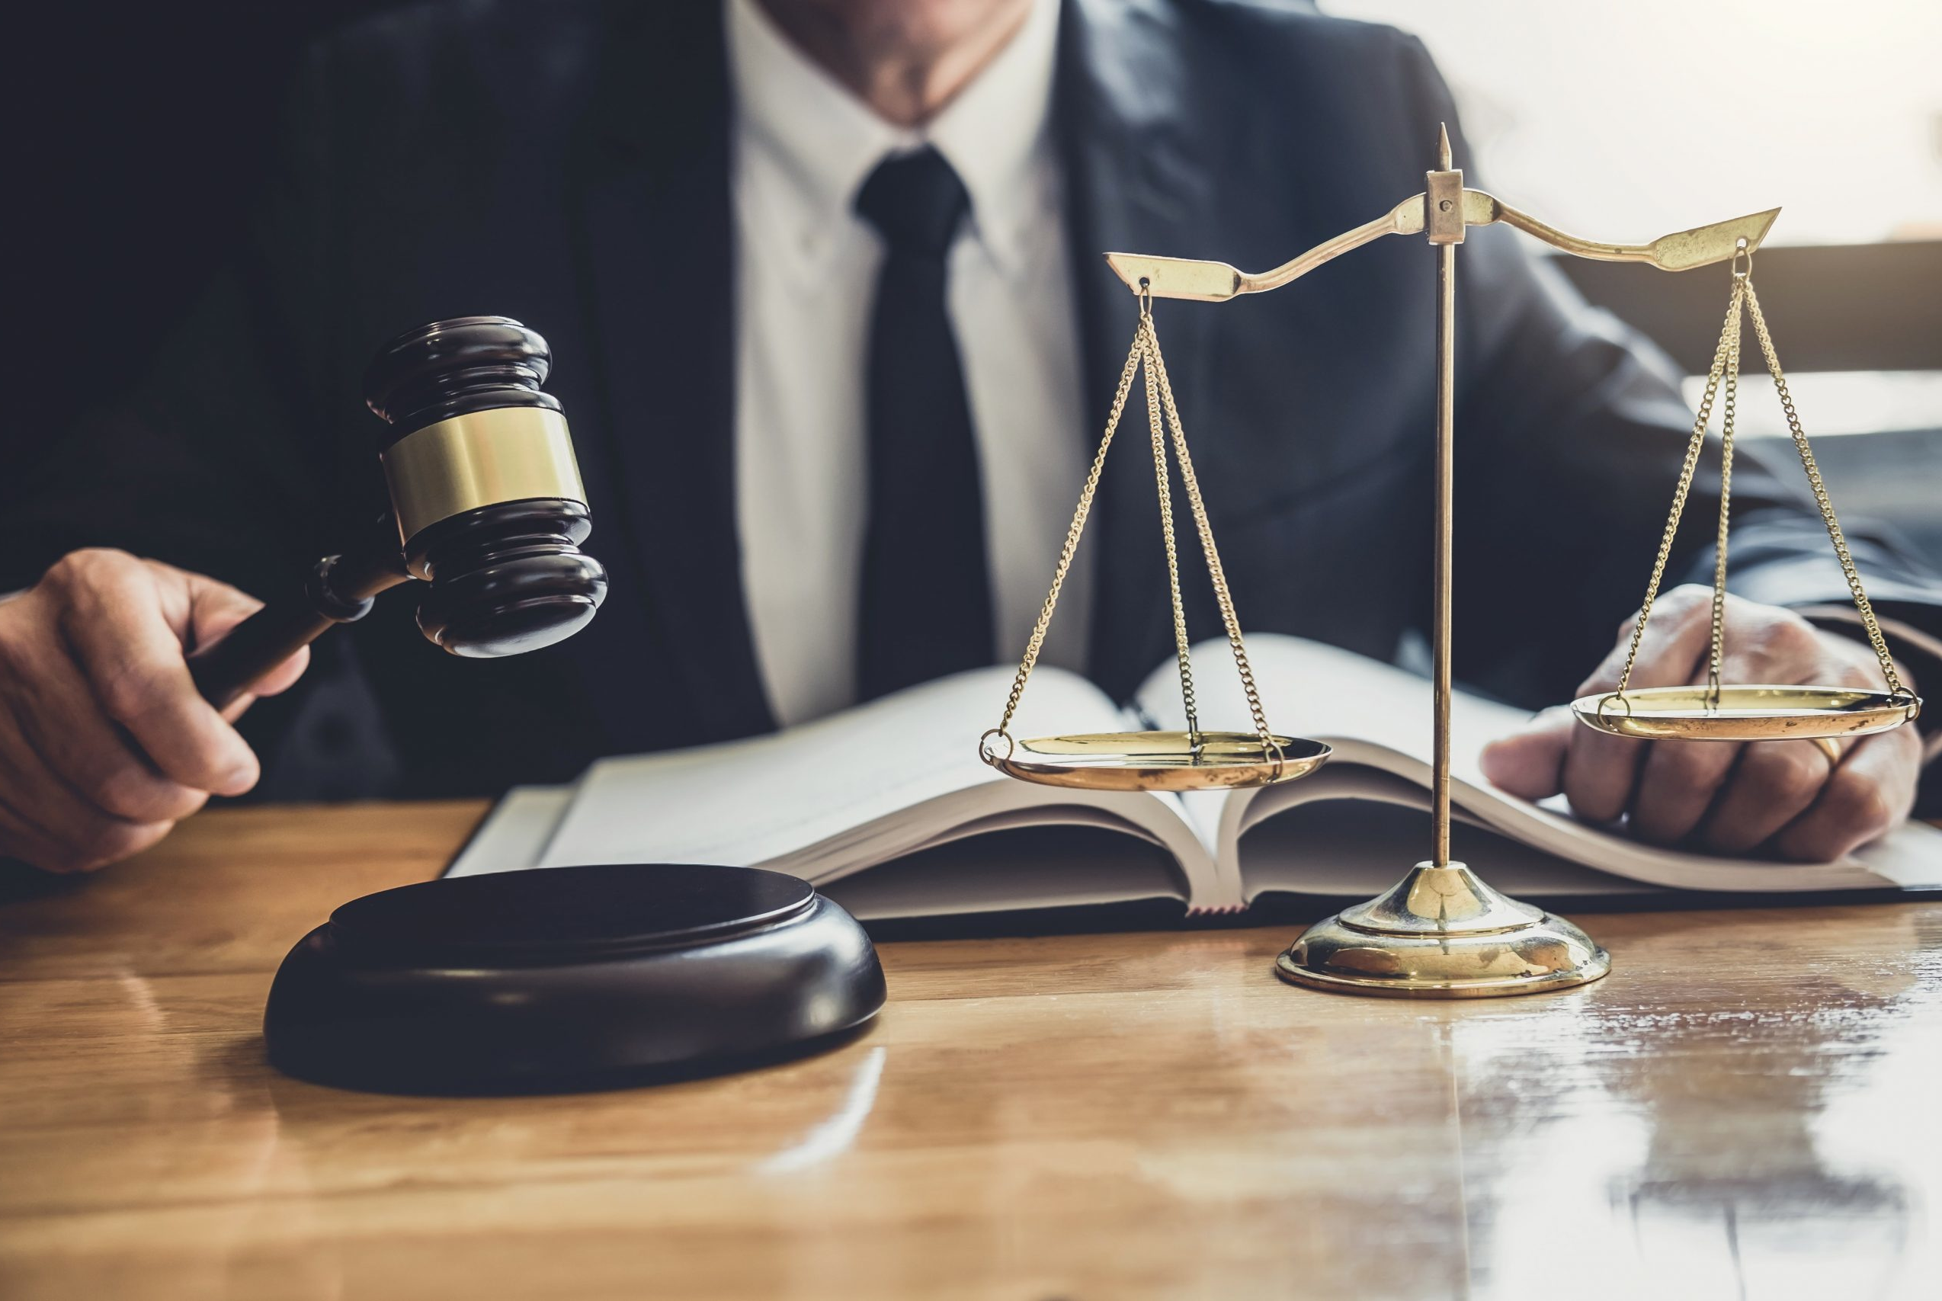
ОСОБИСТА ДУМКА:
Розмір застави повинен визначатися тим ступенем довіри (впевненості) при якому перспектива втрати застави, у випадку відсутності підозрюваного чи обвинуваченого в суді, буде достатнім стримуючим засобом, щоб унеможливити перешкоджання особою судовому розгляду кримінального провадження
«Вірити і довіряти – не одне й те саме»
(Народна мудрість)

Slide 4
1 критерій – юридичний аналіз матеріалів сторони обвинувачення
стаття інкримінованого кримінального правопорушення та обставини його вчинення (співучасть/розмір ймовірних завданих збитків)
тяжкість покарання, що загрожує
«Серйозність звинувачень проти обвинуваченого не може бути вирішальним фактором, що виправдовує суму застави» (Istomina v. Ukraine, заява №23312/15 від 13.01.2022, п. 25)
наявність повідомлення про підозру у вчиненні іншого кримінального правопорушення
надані стороною обвинувачення докази
обґрунтованість існування ризиків

Slide 5
2 критерій – соціальний аналіз особи підозрюваного/обвинуваченого
вік
стан здоров’я підозрюваного/обвинуваченого
соціальні зв’язки
КПК дозволяє вносити заставу іншою фізичною або юридичною особою
професійна сфера
КПК дозволяє вносити заставу іншою фізичною або юридичною особою
Репутація
КПК дозволяє вносити заставу іншою фізичною або юридичною особою

Slide 6
3 критерій – юридичний аналіз контраргументів сторони захисту
важливе значення мають професійні вміння захисника і підозрюваного/обвинуваченого на доведення тверджень їх заперечення, належна процесуальна поведінка підозрюваного/обвинуваченого, вміння наводити контраргументи на основі реальних даних, а не прирівнювати свої заперечення просто до не згоди з процесуальним рішенням тощо.

Slide 7
Що таке остаточний розмір застави?
- залежить як від належного обґрунтування тверджень сторони обвинувачення, так і від належних заперечень, наданих стороною захисту
- це результат ґрунтовного аналізу всіх критеріїв в сукупності, а також детального вивчення питання про наявність ризиків і можливість подальшої належної процесуальної поведінки підозрюваного/обвинуваченого

Slide 8
ДЯКУЮ
ЗА УВАГУ!

